Slide 1
Projet d’appui à l’entraide judiciaire en matière pénale au Sahel
Atelier régional
Traite des Êtres Humains et trafic de migrants
Les infractions liées au trafic de migrants
Dakar, 03- 06 Juin 2024
BEPI SAHEL
Notes:
Après avoir achevé ce module, les utilisateurs sauront:
## Analyser les éléments de l’infraction de trafic illicite de migrants conformément au Protocole relatif au trafic illicite de migrants;
## Décrire les différentes formes du trafic illicite de migrants et des actes connexes;
## Définir et décrire le rôle des documents de voyage ou d’identité frauduleux dans le trafic illicite de migrants;
## Décrire comment un passeur peut permettre le séjour d’un migrant objet d’un trafic illicite dans un pays dont il n’est ni un ressortissant ni un résident permanent;
## Comprendre la différence entre un trafic ad hoc et un trafic par étape organisé au préalable;
## Décrire les rôles des différents acteurs intervenant dans le trafic illicite de migrants;
## Expliquer quels actes le Protocole relatif au trafic illicite de migrants ne considère pas comme du trafic illicite de migrants.

Slide 2
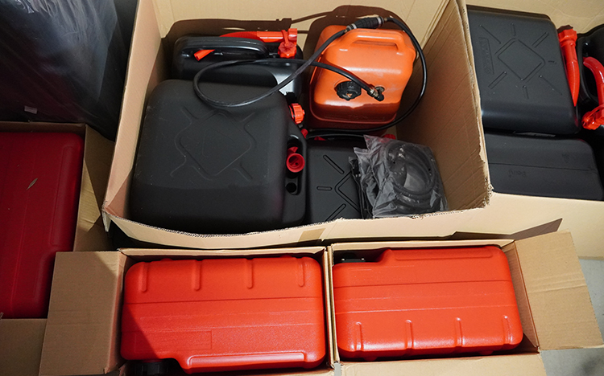

Slide 3
Définition: Article 3 du Protocole additionnel à la Convention CTO
a) L’expression “trafic illicite de migrants” désigne le fait d’assurer, afin d’en tirer, directement ou indirectement, un avantage financier ou un autre avantage matériel, l’entrée illégale dans un État Partie d’une personne qui n’est ni un ressortissant ni un résident permanent de cet État.
b) L’expression “entrée illégale” désigne le franchissement de frontières alors que les conditions nécessaires à l’entrée légale dans l’État d’accueil ne sont pas satisfaites.
Notes:
Le fait d’assurer renvoie à l’acte consistant à susciter ou faciliter un événement. Le terme assurer signifie “obtenir quelque chose ou causer un résultat par la mise en oeuvre d’une action”. S’agissant du trafic illicite de migrants, le fait d’assurer pourrait inclure les actions du passeur consistant à organiser, recruter, prendre des dispositions en vue de l’entrée illégale du migrant. Ainsi, le passeur a “causé le résultat”, qui était l’entrée illégale du migrant, “par la mise en oeuvre d’une action” consistant à organiser et prendre des mesures.
Certaines opérations de trafic illicite de migrants sont suffisamment vastes pour avoir besoin d’une “chaîne humaine”. En pareil cas, le fait d’assurer l’entrée illégale du migrant peut englober l’ensemble des actes nécessaires pour organiser et favoriser le trafic, transporter et héberger les migrants, ainsi que pour faciliter ou encourager ce processus, depuis ceux qui ont fourni les faux documents aux migrants jusqu’à ceux qui leur ont prêté refuge ou les ont transportés tout au long de leur voyage. Les considérations ci-dessus montrent bien qu’il est important de comprendre les éléments constitutifs de l’entrée illégale tels qu’ils sont définis dans la législation pertinente, afin de déterminer qui peut être accusé.

Slide 4
L’infraction décrite dans le PATIM
Assurer
Le franchissement d’une frontière dans des conditions illégales
Le migrant ne doit être ni un resssortissant ni un resident du pays de destination
Il n’a pas satisfait aux exigences légales d’entrée ou de maintien sur le territoire
Ou a utilisé un faux document (cf. art 6 c)
En tirer un avantage financier ou materiel
Permet de distinguer les passeurs motivés par le profit, des passeurs altruistes
Le simple fait d’avoir sollicité est un élément constitutif de l’infraction

Slide 5
Définitions (suite)
Dans ce processus de trafic illicite, on distingue les pays:
Pays d’origine: le pays à partir duquel les migrants ont commencé leur voyage, dont ils sont ressortissants ou résidents permanents.
Pays de transit: le pays que les migrants ont traversé pour parvenir à leur destination finale. Il n’y a pas toujours de pays de transit; certains migrants peuvent simplement quitter leur pays d’origine et se rendre directement dans le pays de destination.
Pays de destination: le pays dans lequel les migrants arrivent finalement, avec l’intention d’y demeurer.
Passeur: toute personne qui participe directement ou indirectement au trafic
Notes:
Certaines opérations de trafic illicite de migrants sont suffisamment vastes pour avoir besoin d’une chaîne humaine”. En pareil cas, le fait d’assurer l’entrée illégale du migrant peut englober l’ensemble des actes nécessaires pour organiser et favoriser le trafic, transporter et héberger les migrants, ainsi que pour faciliter ou encourager ce processus, depuis ceux qui ont fourni les faux documents aux migrants jusqu’à ceux qui leur ont prêté refuge ou les ont transportés tout au long de leur voyage.
Les considérations ci-dessus montrent bien qu’il est important de comprendre les éléments constitutifs de l’entrée illégale tels qu’ils sont définis dans la législation pertinente, afin de déterminer qui peut être accusé.

Slide 6
Le trafic trouve son origine dans un accord passé entre passeurs et migrants,
Même si un migrant est convenu de faire l’objet d’un trafic, il ne peut consentir à ce qu’un passeur lui inflige des dommages corporels ou autres.
Les enquêtes et les poursuites relatives au trafic illicite de migrants visent le passeur, et non le migrant. (cf. Art. 5 et . 6-4)
Le trafic illicite de migrants n’est pas en soi la traite des personnes.
Notes:
En d’autres termes, une infraction de trafic illicite de migrants est constituée lorsqu’un passeur a assuré ou facilité l’entrée ou le séjour d’un migrant dans un pays dont ce migrant n’était ni un ressortissant ni un résident permanent, et alors que celui-ci ne possédait pas les documents requis par le droit interne de ce pays. Le passeur doit avoir assuré l’entrée ou fourni cette aide pour en tirer un avantage financier ou matériel.

Slide 7
Art. 6 du PATIM les Etats s’engagent à donner le caractère d’infraction pénale aux actes suivants :
Trafic illicite de migrants
Fabrication d’un document de voyage ou d’identité frauduleux; (contrefaits, modifiés)
Fait de procurer, de fournir ou de posséder un tel document, lorsque les actes ont été commis afin de permettre le trafic illicite de migrants.
Fait de permettre à une personne, qui n’est ni un ressortissant ni un résident permanent, de demeurer dans l’État concerné, sans satisfaire aux conditions nécessaires au séjour légal dans ledit État. (hébergement, marriage blanc…)
Fait de tenter de commettre l’infraction de trafic illicite de migrants ou une infraction connexe,
Fait de se rendre complice d’une infraction de trafic illicite de migrants ou d’infractions connexes
Fait d’organiser un trafic illicite de migrants ou des infractions connexes, ou de donner des instructions à cet effet
Notes:
Il existe de nombreux types de documents de voyage ou d’identité frauduleux, notamment:
## Documents “look-alike” (exploitant la ressemblance entre titulaire légitime et porteur illégitime): une personne utilise les documents licites d’une autre personne à laquelle elle ressemble physiquement sans modifier lesdits documents;
## Documents modifiés: des données, comme les noms ou les photographies de documents licites ont été modifiées illégalement;
## Faux documents: des documents ont été créés par des moyens illégaux;
Documents inventés: documents de voyage ou d’identité venus d’États qui n’existent pas;
## Documents obtenus par fausse déclaration: documents licites mais qui ont été obtenus frauduleusement, par exemple, en inscrivant des informations inexactes sur les formulaires de demande ou en utilisant d’autres faux documents pour obtenir le document enquestion;
## Documents délivrés de manière irrégulière: obtenus moyennant corruption ou contrainte, ou de toute autre manière illégale

Slide 8
Autres infractions prévues en droit national
Tentative de commettre un trafic illicite de migrants ou des infractions connexes-
Fait d’organiser, de diriger, d’aider, d’encourager, de faciliter, ou de conseiller, directement ou indirectement.
Entrée illégale, c’est-à-dire que le passeur est entré dans un pays sans être en possession des documents de voyage ou d’identité requis.
Fausse déclaration, y compris éventuellement passeport et autres documents de voyage frauduleux, par ex. particulier qui reconnaît frauduleusement un enfant par certificat de naissance
Conseil fourni en vue d’une fausse déclaration, à savoir conseiller ou aider une autre personne pour qu’elle déforme des faits essentiels;
Emploi non autorisé de migrants objet d’un trafic illicite…
Notes:
En d’autres termes, l’auteur de l’infraction a aidé ou facilité la commission d’un ou de plusieurs éléments de l’infraction, ou y a contribué.

Slide 9
Actes ne constituant pas un traffic illicite de migrants
Absence d’avantage financier ou autre avantage matériel tiré du fait d’avoir assuré le passage de la frontière,
Assurer l’hébergement à titre gratuit…
(les membres des familles ne sont pas regardés comme passeurs au sens du Protocole)
Irresponsabilité pénale des migrants
Notes:
Il faut néanmoins garder à l’esprit que de tels scénarios peuvent servir de lignes de défense aux passeurs qui cherchent à échapper aux poursuites, ce qui souligne toute l’importance de la preuve de l’élément financier ou matériel de l’infraction Le Protocole relatif au trafic illicite de migrants n’empêche pas les États parties de prendre des mesures contre des personnes dont les actes constituent, dans leur droit interne, une infraction. Il est par conséquent admis que, dans certains pays, les migrants puissent voir leur responsabilité engagée pour d’autres infractions, comme l’entrée illégale. Cependant, à l’instar du Protocole relatif au trafic illicite de migrants, le présent Manuel se concentre sur l’infraction de trafic illicite de migrants qui, à la lumière de l’article 5, ne devrait pas entraîner de poursuites pénales à l’encontredes migrants objet d’un trafic illicite.

Slide 10
Je vous remercie de votre attention

